Slide 1

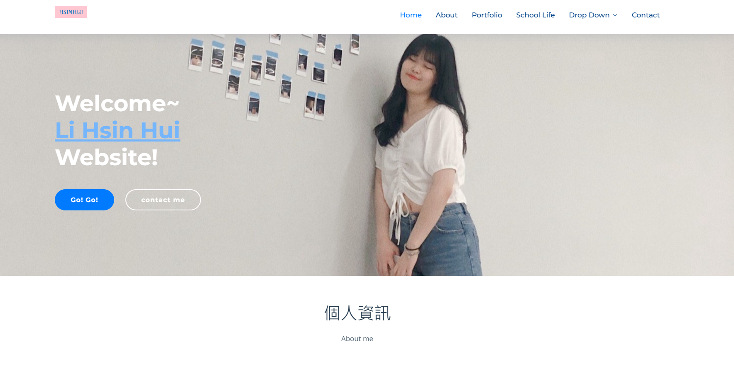
網頁設計與醫護網頁教材創作
101D12030 李昕潓

Slide 2


網頁設計創作特色
頁面排版整齊乾淨
作品集有特別分類
編排索引標籤清楚
有設計作品集首頁
作品集放入歷年作品
作品有連結可以觀看成品
有放入自己校園生活的照片
作品集首頁右側有相關作品展示

Slide 3
THANKS!!

